Slide 1
Arquitetura de Computadores
Pablo Silva
Marco Túlio
Vitor do Vale

Slide 2
Sleep Mode
Podemos utilizar a instrução SLEEP para reduzir fortemente o consumo de energia por uma determinada aplicação. Os dispositivos AVR podem ser colocados em diferentes modos de sleep, neste caso o dispositivo AVR que estamos trabalhando é ATMega8

Slide 3
Sleep Mode
A biblioteca sleep.h possui diferentes macros para colocar o dispositivo em modo de suspensão. A forma mais simples é opcionalmente configurando o modo de suspensão desejado utilizando a função: set_sleep_mode(); (O padrão é o modo ocioso onde que CPU é coloca no modo de suspensão, mas todos os relógios e periféricos ainda estão em execução) e em seguida devemos ativar o modo de sleep usando a função: sleep_mode().

Slide 4
Sleep Mode
Registradores usados:
OCR1A: É um registrador de saída que pode ser usado para gerar uma interrupção após determinados ciclos de clock. Ele é permanentemente comparado ao TCNT1. Quando ambos coincidem, a interrupção de comparação é acionada.
TCNT: É o registrador mais importante, pois ele é um registrador de tempo base para todos os outros registradores do microcontrolador. Ele pode realizar contagem de tempo do clock do sistema, ente outras contagens conforme a necessidade do desenvolvedor.
TCCR : é um registrado utilizado para definir o modo temporizador, o pré-escalador e outras opções.

Slide 5
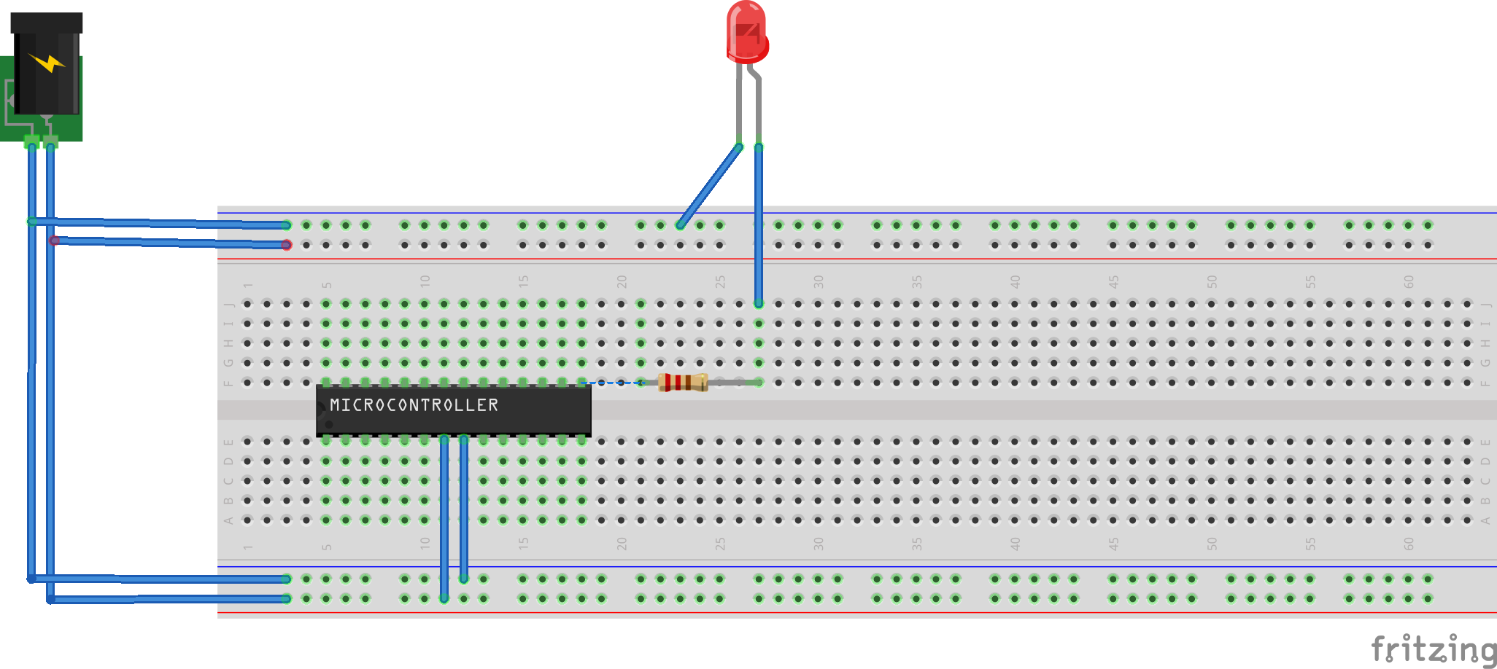
Montagem na protoboard

Slide 6
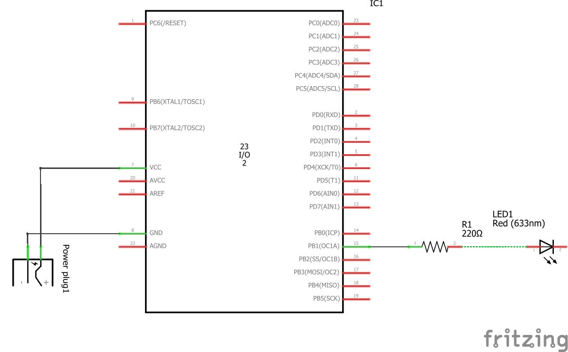
Esquematico Sleep Mode

